Slide 1
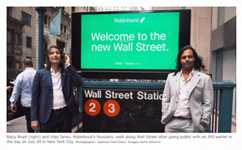
チャールズ・シュワブとロビンフッド ～米国のリテール証券事情
ＣＧネット自主研究会 2022年3月9日（月）
16:45～17:30
元住友銀行専務取締役・元広島国際大学教授
岡部 陽二 E-mail; tho@bp.iij4u.or.jp URL ; http://www.y-okabe.org

Slide 2
目次
わが国における金融資産の証券低比率は証券会社の大罪
チャールズ・シュワブの歩み
チャールズ・シュワブはデータ資本主義の先駆け
チャールズ・シュワブの経営理念
ロビンフッドのビジネスモデルは真逆
わが国のリテール証券業への示唆

Slide 3
わが国における金融資産の証券低比率は証券会社の大罪 １、日米の個人金融資産格差拡大の要因
米国の家計金融資産は20年間（ 1995～2016年）でほぼ3.3倍に増加、日本は1. 5倍にしか増えていない。 その主要因は家計金融資産の運用リターンの差にある。米国は高い運用リターンで総資産が増加。
米国株は過去50年間で35倍に上昇、日本株は10倍の上昇に留まった。
日本では個人の米国株投資が進まなかった点は要反省。
図1、家計金融資産リターンの日米比較 (1995～2016）

Slide 4
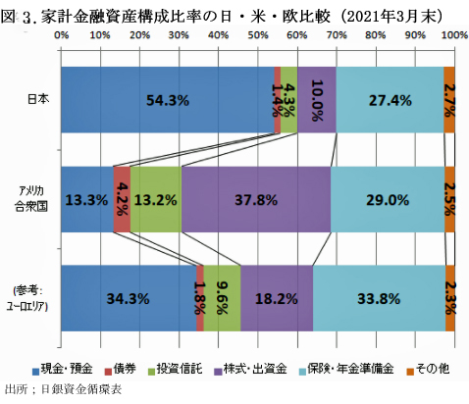
わが国における金融資産の証券低比率は証券会社の大罪 2、個人金融資産構成の日・米・欧比較
家計の金融資産に占める証券資産(株式・投資信託・債券）の比率；
米国；55.2%
ＥＵ；29.6%
日本；15.7%
日本の個人証券資産比率は米国の1/3、ＥＵの1/2と極端に少ない。
日本では収益性零の現金・預金とが54.3%と過半を占め、保険・年金の８割も貯蓄型生保で収益性零。
この原因は個人の無知もさることながら、証券会社の稚拙な営業戦略によるところが大きい。

Slide 5
チャールズ・シュワブの歩み
1971年；チャールズ・シュワブ氏が創業
1975年5月1日；メーデー（株式取引委託手数料の自由化）を機に、手数料70%引下げを実施
1987年；ニューヨーク証券取引所に上場、独立系IFAに対するサービスを開始～株価推移; 図9
1996年；オンライン証券取引に参入
1999年；シュワブ東京海上証券を設立、2002年に廃業・撤退
2000年；老舗プライベート銀行のUSトラストを買収、2006年にBOAへ売却
2003年；ステート・ストリート銀行より富裕層向け部門を買収、銀行を兼営
2005年；口座維持手数料を撤廃
2008年；チャールズ・シュワブ氏は会長に、ウォルト・ベッティンガー氏がCEO就任
2015年；ロボット・アドバイザー・サービスの提供を開始
2016年；チャールズ・シュワブ氏、米国金融博物館から「イノベーション功労賞」を授与される
2019年10月1日；株式やオプションに取引に係る委託手数料全廃を発表
2019年11月25日；競合するTDアメリトレードを260億ドルで買収に合意
時価総額第2位、預かり資産世界一に～米国証券会社の時価総額；図4、預かり資産日米比較；図5

Slide 6
図4.米国証券会社の時価総額増加額上位10社（過去5年）
米国の全上場証券会社中で、リテール専業のチャールズ・シュワブの時価総額増加額はホールセール兼業のモルガン・スタンレーに次いで2位。最近時の時価総額はゴールドマン・サックスを上回った。 21年3月末の日本の証券会社（ホールセール兼業）の時価総額は、野村；18,980億円、大和；9,892億円、SBI；7,559億円

Slide 7
図5、日米主要金融機関の顧客預かり資産残高比較 チャールズ・シュワッブの顧客預かり資産：736兆円は世界最大、野村證券の約6倍、日本の全証券会社合計を上回る。 預かり資産額ではフィデリティ・インベストメンツ：1,078兆円が最大であるが、同社は投信の卸売り運用会社であり、過半は証券会社の預かり資産と重複しているため除外。SBI証券は20兆円超。

Slide 8
チャールズ・シュワブはデータ資本主義の先駆け
チャールズ・シュワブは本業のブローカレッジ(売買手数料）収入を無料とし、証券投資で蓄積された顧客資産から得られる金利収益などを収益源の柱とするビジネスモデルをメーデーに構想～データ資本主義の先駆者と評価できる。
顧客に「長期・積立」投資を勧奨する一方で、売買高比例で得られるブローカレッジに依存したビジネスモデルで経営を行うのは、そもそも利益相反・論理矛盾である。
ビッグデータの活用；個々のデータには価値がないが、大量に蓄積されれば価値が生ずるのがビッグデータ、AIのディープラーニングによってさらに価値が向上。
たとえば、グーグルは本業の検索システムの利活用を無料で提供し、そこから得られたビッグデータを企業広告や販促資料として活用させて、収益を確保。ビッグデータ資本主義が席巻する今日、GAFAにマイクロソフトを加えた企業の時価総額の合計は、日本の東証1部上場企業の時価総額合計を超える。
日本の主要ネット証券も「手数料無料化」の方向性を打ち出し、SBI証券は本年4月20日から25歳以下の顧客については、受取った手数料全額をキックバックする方式で実質無料化した。しかしながら、売買手数料依存度がきわめて高い日本のネット証券が、チャールズ・シュワブに追随するのは困難。 ～日米の主要ネット証券の収益構成の比較；図6

Slide 9
図6、日米の主要ネット証券の収益構成の比較

Slide 10
チャールズ・シュワブの経営理念
株式売買手数料の自由化を商機と捉えたチャールズ・シュワブの慧眼と執念。 1975年5月1日（メーデー）に行われた183年間にわたって維持されてきた固定手数料制を撤廃する株式売買手数料の自由化をチャンスと考えた。 同社は70%引下げを発表、同時に売買執行以外のすべての業務から撤退した。 当時リテール証券最大のメリル・リンチは機関投資家向けを引下げ、個人向けは引上げた。 この対応をみて、チャールズ・シュワブ氏は「われわれは勝った」と確信したと述懐。
個人金融資産を「安定的に長期にわたって増やしたい」という顧客の目線での戦略を構想。 ブローカレッジに依存してきた證券会社の収益極大化には、顧客の売買頻度を引上げるのが有効であるが、これは顧客目線に反する。この利益相反を避けるには、ブローカレッジ完全撤廃のビジネス・モデルしかない。
チャールズ・シュワブの収益は金利収益とアセット・マネジメント・フィーに依存。～図7 顧客預かり資産は毎年増加、ＩＴ化により経費率は0.16%にまで低下。～図8
このビジネス・モデルで成長するには、業容の拡大しかない。 ＴＤアメリトレードの合併で預かり資産リテール最大を実現したのは、売買頻度アップで手数料無料化を実現して当社を急追してきたロビンフッドなどに対抗するためであった。

Slide 11
図７、チャールズ・シュワブの収益構成推移

Slide 12
図８、チャールズ・シュワブの預かり資産総額と経費率の推移

Slide 13
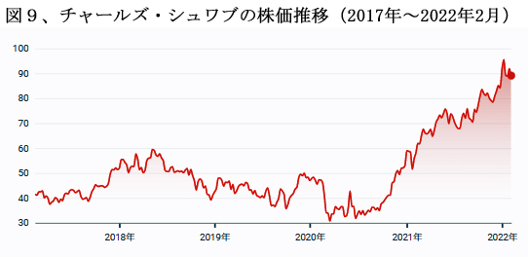
チャールズ・シュワブの昨年度業績と株価推移
・2021年度の営業収益；185.2億ドル（前年比；58%増）
・純利益；66.7億ドル(7,337億円）,（前年比；77%増）、コロナ禍下で記録的な急成長
・2021年末の顧客預かり資産；8.14兆ドル（895兆円、前年比;22%増）、口座数；33.2百万
株価倍増~図9、IFAへのサービス；Schwab Advisor Portfolio Connectを拡充強化

Slide 14
ロビンフッドのビジネスモデルは真逆
ロビンフッド（Robinhood Markets Inc.）は、2013年にブルガリア出身のウラジミール・テネフとスタンフォード大での同僚が創設したスマホ専業のフィンテック証券会社。同社が提供する取引アプリの名称でもある。社名は中世の英国の義賊に由来、「鼠小僧」(江戸末期の盗賊）か。
証券取引手数料なしでスマホで売買を行える点が最大の特徴。高頻度取引業者から受け取るリベートとアプリのプレミアム会員から徴収する手数料が主な収益源となっている。
同社のモデルは、収益を顧客からの預かり資産からの運用益に依存するのではなく、顧客からの売買注文を繋いだマーケット・メーカーである高頻度取引業者（リテール・ホールセラー）から受け取るリベートを収益源としている。その2/3はオプション取引によるものである。
ここで問題となるのは、注文を回してもらったマーケット・メーカーが、注文の執行前に、注文情報を利用して自社の取引を行い、利益を上げる「フロント・ランニング」と呼ばれる違法取引を行なったり、ロビンフッドに有利な価格で注文を執行したりして、結局は個人顧客に損害を与えてはいないかという疑惑である。過去には、こうした行為で多額の罰金を支払わされている。
本年1月には、SNSの掲示板を介して共闘した個人投資家が買い進んだゲームストップ株が、40ドルから3月中旬には200ドルに急騰、売り持ちポジションの大手ヘッジファンドが巨損を喫した。現在はまた元の水準に戻っているものの、個人投資家が巨大ヘッジファンドを倒したと騒がれた。

Slide 15
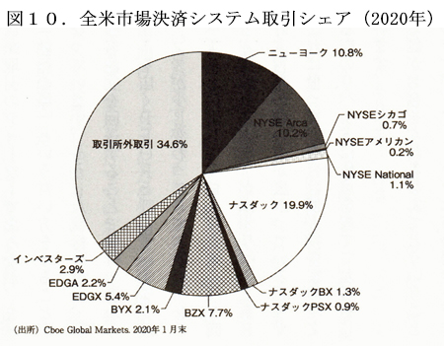
ロビンフッドのビジネス・モデル
・ペイメント・フォー・オーダー・フロー（PFOF)という取引所外取引システムのリテール・ホールセラーから得るリベート(2020年；総額25億ドル、ロビンフッド；6.9億ドル）に依存して顧客手数料を無料化～図10
・加えて、スマホでゲーム的に取引できる手軽さを売り物として、若者や非白人を顧客化 (利用者；1,300万人）
・2020年には、個人を焚きつけて、ゲームストップ株を買い進め、この株の空売りをしていたヘッジファンドに66億ドルの巨額損失を出させた。
・SNS情報の模倣拡散によってブーム化するミーム(meme）株取引が常態化した。

Slide 16
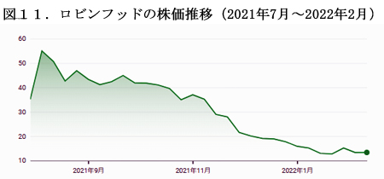
ロビンフッド業績と株価推移
・ロビンフッドは2021年7月29日にナスダック上場。上場直後には初値から大きく上昇したものの、8月末から下降に転じ、上場時の35.1ドルから13.4ドルまで1/3に減価。～図11
・2021年度の業績は、営業収益は14.0億ドル(前年比；95%増）となったが、第4四半期は4.2億ドルの純損失を出し、22年代1四半期には黒字回復としているが、不透明。
・手数料ゼロのビジネス・モデルでウオール街の既成勢力に偏っていた株取引を個人投資家の資金を動かせて平等化した功績は評価できる。
・一方、リテール・ホールセラーからのリベートに依存したモデルは、利益相反、株価形成の歪みなど問題を抱えており、先行きは不安定。

Slide 17
わが国のリテール証券業への示唆
１、デジタル化への対応
米国ではIT技術の革新に伴いコスト削減が進み、手数料が大幅に低下。運用コストの縮減で個人投資家の取り分が増えて、リスク資産への投資が拡大する好循環が実現した。
２、新規参入による業界の活性化
規制緩和とデジタル化の進展がベンチャー企業や異業種からの参入を促し、競争が激化した。その結果、チャールズ・シュワブやロビンフッドが既存のメリル・リンチなど対面営業主力の大手証券を圧倒して優位に立った。
３、個人投資家目線での規制改革
業界の既得権益確保ではなく、個人投資家に便益を齎すIFA（独立フィナンシャル・アドバイザー）の育成強化やフィー・ベースでのMA（マネージド・アカウント）の投資対象として低手数料ETF（上場投資信託）の成長支援などが、証券投資の魅力を増大させた。
取引所外取引のシェア拡大による市場間競争も取引効率化に寄与。日本の株式売買市場は東証集中で、競合する取引所外取引は一向に増えない。
日本では大手証券の既得権益が保護され、デジタル化は一向に進まず、個人投資家の高コスト負担が低減されることもない。これでは、証券投資の活性化は望むべくもない。

